Slide 1
第三讲 中国的经济建设
一、我国的经济发展战略
二、改革开放以来经济上的重大成就
三、经济社会发展面临的困难和问题
四、转型发展与创新驱动

Slide 2
一、我国的经济发展战略
“三步走”的发展战略（十三大，1987年）
根据邓小平的思想，1987年10月，党的十三大把邓小平“三步走”的发展战略构想确定下来，指出，我国经济发展战略部署大体分“三步走”：
第一步，从1981年到1990年实现国民生产总值比1980年翻一番，解决人民的温饱问题；
第二步，从1991年到20世纪末，使国民生产总值再翻一番，达到小康水平；
第三步，到21世纪中叶，国民生产总值再翻两番，达到中等发达国家水平，基本实现现代化。（两个100年）

Slide 3
一、我国的经济发展战略
“新三步走”发展战略（十五大，1997年）
21世纪，第一个10年实现国民生产总值比2000年翻一番，使人民的小康生活更加宽裕；
再经过10年的努力，到建党100年时，使国民经济更加发展，各项制度更加完善，全面建成小康社会；
到本世纪中叶建国100年时，基本实现现代化，建成富强民主文明和谐的社会主义现代化国家。
“新三步走”发展战略，是百年“中国梦”在最后50年的追求，也可说是21世纪头50年的“中国梦”。

Slide 4
一、我国的经济发展战略
可持续发展战略（1994年）
可持续发展战略是指既满足当代人的需要，又不削弱子孙后代满足其需求的发展战略。
1994年7月4日，国务院批准了我国的第一个国家级可持续发展战略━《中国21世纪人口、环境与发展白皮书》。
我国实施可持续发展战略就是要正确处理好经济发展与人口、资源、环境的关系，实现人与自然的协调发展，推动整个社会走上生产发展、生活富裕、生态良好的文明发展道路。

Slide 5
一、我国的经济发展战略
西部大开发战略（2000年）
是贯彻落实邓小平关于我国现代化建设“两个大局”战略思想的具体行动，是全面推进社会主义现代化建设的一个重大战略部署，实现了由非均衡发展战略向均衡发展战略的转变。
西部大开发战略的实施必将有助于缩小我国的东西部差距，增进民族团结和社会稳定。

Slide 6
一、我国的经济发展战略
东北地区等老工业基地振兴战略（2003年）
老工业基地是新中国工业的摇篮。特别是东北地区拥有丰富的自然资源、巨大的存量资产、良好的产业基地、明显的科教优势、众多的技术人才和较为完备的基础条件，具有投入少、见效快、潜力大的特点，是极富后发优势的地区。
通过实施东北地区等老工业基地振兴战略，就是要将老工业基地调整改造、发展成为技术先进、结构合理、功能完善、特色明显、机制灵活、竞争力强的新型产业基地，使之逐步成为我国经济新的重要增长区域。

Slide 7
一、我国的经济发展战略
促进中部地区崛起战略（2006年）
就是要把中部地区建设成为全国重要的粮食生产基地、能源原材料基地、现代装备制造及高技术产业基地和综合交通运输枢纽，在发挥承东启西和产业发展优势中崛起，实现中部地区经济社会全面协调可持续发展。
促进中部地区崛起，是从我国现代化建设全局出发作出的又一重大决策，是落实促进区域协调发展总体战略的重大任务。

Slide 8
一、我国的经济发展战略
统筹城乡发展战略（十六大，2007年）
就是要更加注重农村的发展，解决好“三农”问题，坚决贯彻工业反哺农业、城市支持农村的方针，逐步改变城乡二元经济结构，逐步缩小城乡发展差距，实现农村经济社会全面发展。
统筹城乡经济社会发展是党中央根据新世纪我国经济社会发展的时代特征和主要矛盾，致力于突破城乡二元经济结构，破解“三农”难题，全面建设小康社会所作出的重大战略决策。

Slide 9
一、我国的经济发展战略
创新驱动发展战略（十八大，2012年）
五大发展理念（创新；协调；绿色；开放；共享）
科技创新是提高社会生产力和综合国力的战略支撑，必须摆在国家发展全局的核心位置。
要坚持走中国特色自主创新道路，以全球视野谋划和推动创新，提高原始创新、集成创新和引进消化吸收再创新能力，更加注重协同创新。

Slide 10
二、改革开放以来经济上的重大成就
2008年，一场突如其来的金融危机，将中国推向了世界舞台的中心，全世界都在惊呼“中国世纪”的到来。

Slide 11
二、改革开放以来经济上的重大成就
经济飞速发展是所谓“中国模式”最突出和最令人赞叹的地方。
改革开放近40年间，中国经济的增长速度和国民收入增长速度，远远超过了世界的平均速度。
中国过去40年内在减少贫穷人口方面成绩显著，远远超过印度和越南。据世界银行的数据，中国的贫穷人口，从改革初1981年的65%大幅减少到2001年的18%左右，其下降幅度是世界少见的。

Slide 12
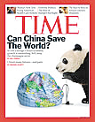
2009：“中国能否拯救世界？”
《时代》周刊（2009-8-10）亚洲版的封面上,醒目的标题之下,一只熊猫正在给瘪了气的地球打气。无论这一命题背后的目的是什么,答案怎样,一个不能否认的事实是：中国作为迅速崛起的经济大国，正在世界经济的舞台上饰演着越来越重要的角色
Notes:
“中国能否拯救世界？”在刚刚出版的美国《时代》周刊（2009-8-10）亚洲版的封面上，醒目的标题之下是一幅生动的漫画——一只熊猫正在給瘪了气的地球打气。无论这一命题背后的目的是什么，答案怎样，一个不能否认的事实是：中国作为迅速崛起的经济大国，正在世界经济的舞台上饰演着越来越重要的角色。
改革开放30年，中国经济年均增长超过9%，大大高于同期世界经济年平均增长3.0%的速度。用形象的话概括：“世界平均每走一步，中国便走了三步”。同时，中国对世界经济的贡献率也大幅提升。1978年，这一比率仅为2.3%，与美国相差35个百分点，与日本相差15.9个百分点，与欧元区相差13.6个百分点。到2008年，我国经济对世界经济的贡献率已超过20%，仅次于美国居第二位，与主要发展中国家相比更是遥遥领先。

Slide 13
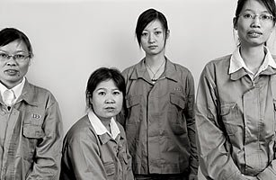

深圳4名女工登上时代周刊
成中国工人代表
“中国工人”作为群体获评《时代》周刊2009年度人物亚军。左起：肖红霞、彭春霞、黄冬艳、邱小院。黄冬艳拿的就是《时代》登的她们的合影复印件。
Notes:
《时代》周刊（12月15日出版）给出的理由是，在世界经济危机的背景下，中国经济成功“保八”，功劳首先是那些背井离乡辛勤劳动的工人们。

Slide 14
中国崛起：10年来世界头号“新闻”
2011年，根据美国全球语言研究所做的分析，在过去10年中，中国作为一个经济超级大国的崛起成为世界头号新闻，在网络上的受关注度超第2名400%
1. 中国崛起
2. 伊拉克战争
3. “9.11”恐怖袭击
4. 反恐战争
5. 迈克尔杰克逊之死
6. 奥巴马当选总统
12.北京奥运会

Slide 15
三、经济社会发展面临的问题
在经历了一个半世纪的现代化发展的轮回、挫折和失误之后，中国的现代化终于取得了阶段性成功，实现了历史性腾飞。
特别是2008年那场突如其来的金融危机，将中国推向了世界舞台的中心。作为全球最发达的发展中国家，中国的GDP总量2010年已超越日本，仅次于美国，成为世界第二。
在经济发展上，考虑到中国庞大的人口基数，即便维持现在这样的高速度，中国至少还需要花几十年时间才能使自己的人均GDP超过亚洲邻国日本，至于赶上美国则可能需要更长的时间。

Slide 16
经济上面临的挑战
中国的现代化道路还面临着许多需要攻克的难题：
贫富差距拉大
收入分配不公
劳资利益失衡
环境严重恶化
食品安全问题
经济增长放缓

Slide 17
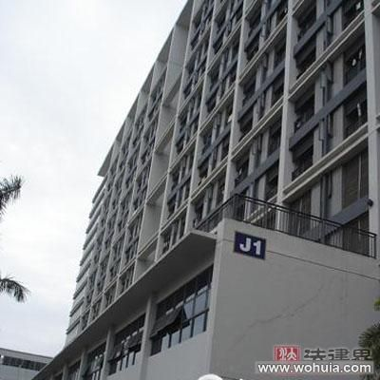
我国劳动报酬占GDP比重，在1983年达到56.5%后持续下降22年，2005年为36.7%；而从1978年到2005年，资本报酬占GDP的比重上升了20个百分点

Slide 18
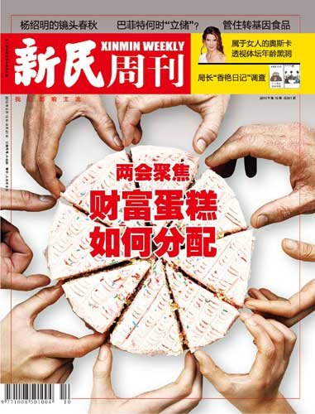
中国的蛋糕既要做大，又要分好！

Slide 19
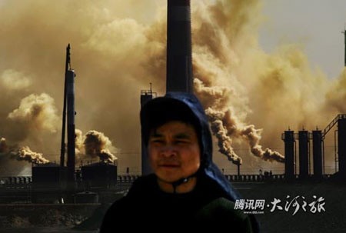
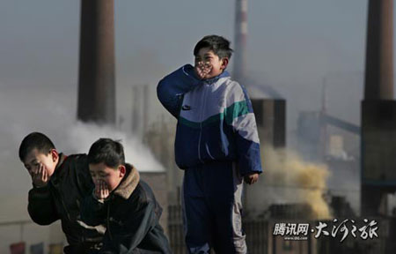
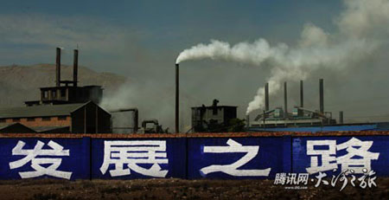
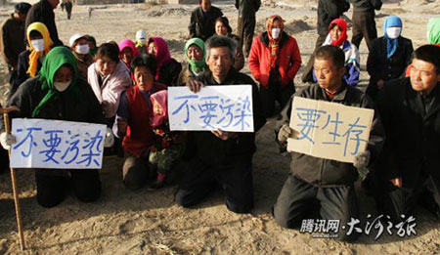

Slide 20
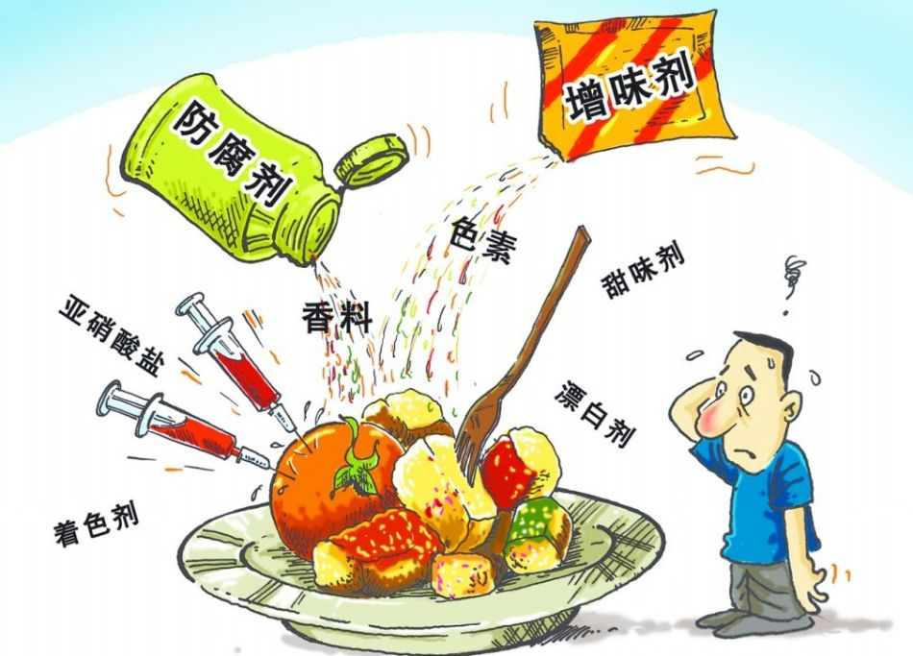
http://wenku.baidu.com/view/ab061f13227916888486d7ef.html

Slide 21
经济民生领域面临的问题
发展中不平衡、不协调、不可持续问题依然突出；
科技创新能力不强，产业结构不合理，农业基础依然薄弱，资源环境约束加剧；
制约科学发展的体制机制障碍较多，深化改革开放和转变经济发展方式任务艰巨；
城乡区域发展差距和居民收入分配差距依然较大；
社会矛盾明显增多，教育、就业、社会保障、医疗、住房、生态环境、食品药品安全、安全生产、社会治安、执法司法等关系群众切身利益的问题较多。

Slide 22
理性看待经济民生领域问题
对出现的问题应该理性看待：矛盾增多大都是发展中的问题，是发展起来以后凸显的问题。
收入差距拉大，是总体小康基础上的拉大；
城乡区域发展不平衡，是一部分地区先发达起来以后的不平衡；
人们抱怨看病难、看病贵，是因为生活水平提高了，健康意识增强了，对医疗服务质量的要求更高了；
交通拥堵、大气污染，是进入“汽车社会”、人们环境意识大大增强后凸显的问题；
高房价问题，也是流行大户型、追求一步到位、住房自有率过高下出现的问题。
既不能因为这些问题就否定我们取得的发展成就、否定我们走过的发展道路，更不能退回到发展前的老路上去。

Slide 23
四、转型发展，创新驱动
2014年11，习近平是在亚太经合组织（APEC）工商领导人峰会上发表《谋求持久发展，共筑亚太梦想》主旨演讲，提出“中国经济呈现出新常态”，并阐述了什么是经济新常态、新常态的新机遇、怎么适应新常态等。
新常态主要特点：
1、速度——从高速增长转为中高速增长；
2、结构——经济结构不断优化升级；
3、动力——从要素驱动、投资驱动转向创新驱动。

Slide 24
（一）创新经济时代与创新型国家建设
《2008创新经济报告》（ 2008年4月），这是联合国第一份关于这一新兴领域的研究报告。报告说，虽然现在还没有一个统一的“创新经济”定义，但其均具有一个本质特征“创造力”，它能带来技术上的进步并且使企业和国家经济具有竞争优势。
李泽楷在《财经》2008年年会上指出，人类的文明本身就是在不断的创新中发展和成熟，21世纪经济最大的新参与者就是创新经济。

Slide 25
（一）创新经济时代与创新型国家建设
所谓“创新经济”，就是以创新为主导的经济。它不同于产业经济和信息经济，甚至也不同于知识经济，它是“创造力经济”，是由想象力、创造力和创意主宰的新经济，是通过创新来推动的经济。
历史上，包括技术创新、管理创新、制度创新在内的创新活动是美国劳动生产率提高的主要原动力，发明创新是美国经济的竞争优势所在。
美国人之所以在创新投入上不惜血本，是因为美国人清楚地认识到，他们无法在劳动力成本上与中国、印度和其他发展中国家竞争。

Slide 26
（一）创新经济时代与创新型国家建设
国际上一般认为，所谓创新型国家，主要体现在国家发展不是通过要素驱动，而是通过自主创新实现经济社会持续和协调发展。
当今世界的发展，主要是由创新型国家主导的。这样的国家有20多个，包括美国、英国、法国、德国、日本、丹麦、芬兰、瑞典、韩国、新加坡等。

Slide 27
（一）创新经济时代与创新型国家建设
创新型国家都是以科技创新作为基本战略，通过各种手段大幅度地提高科技创新能力，体现在国家竞争力上，形成了日益强大的竞争优势。
没有持续的创新，很快就会失去竞争力。
创新型国家的共同特征是，科技进步贡献率大约都在70％以上，研发投入占GDP的比例一般在2%以上，对外技术依存度指标一般在30%以下。

Slide 28
（一）创新经济时代与创新型国家建设
2012年12月23日，第六届中国产学研合作创新大会上科技部副部长曹健林发言表示，随着中国创新型国家建设的深入推进，国家创新能力和创新体系建设取得了重要进展。
他例举了一组数据：“研究开发人员总量从2002年的103万人发展到2011年的288万人，年均增长12%，居世界第一位；国际论文数量连续五年稳居世界第2位，发明专利授权数从2002年至今，十年间翻了十倍，居世界第3位；研发投入占GDP比例，2011年达到1.83%，总量达到8610亿元，今年有望达到1万亿，研发投入占GDP比重已达到了中等发达国家水平。”
据报道：2012年，我国全社会用于研究开发活动的支出达10240亿元，占GDP的1.97％。

Slide 29
（一）创新经济时代与创新型国家建设
马颂德：中国目前的GDP占世界的7%，而科技投入只占世界的2%，用2%来带动7%，这很不正常。“中国已经生产了全世界70%的鞋子，组装了世界上三分之二的复印机、微波炉和世界上一半的个人计算机。然而，靠产品组装式的高技术产业，中国的发展空间将变得非常有限。”
2014年5月，美国副总统拜登批评中国连一个创新都没有，他说：“我敢说，你们说不出任何一项创新项目、创新变革以及创新产品是来自中国”。
2017年5月，来自“一带一路”沿线的20国青年评选出了中国的“新四大发明”：高铁、支付宝、共享单车和网购。
我国产品要从“中国制造”转为“中国创造”就必须尽快转变经济驱动力，从要素型向创新驱动转变，建设创新型国家。

Slide 30
中国未来发展面临的挑战
汤浅现象：意——英——法——德——美
19世纪末的德国：科学中心——经济强国——政治大国
20世纪的美国
21世纪的中国？

Slide 31
（二）“李约瑟难题”到“钱学森之问”
李约瑟问题：近代以来中国科学技术为何落后西方？
钱学森问题：当代中国为何培养不出杰出创新人才？

Slide 32
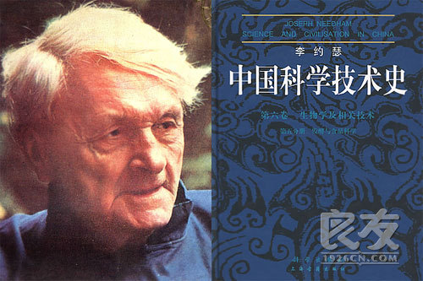
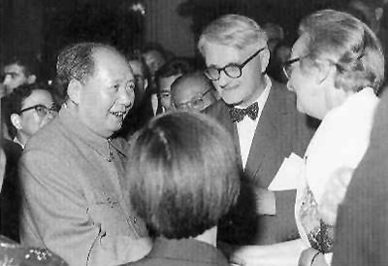
李约瑟难题
“为什么以伽利略为代表的近代科学——连同它对先进技术的一切影响，产生在欧洲，而不发生在中国？”（为什么近代科学的勃兴发生在欧洲而不发生在东亚的文明中？）

Slide 33
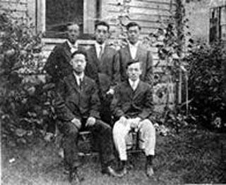
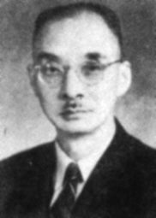
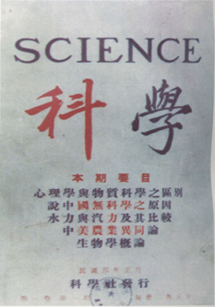
李约瑟难题提出
1915年，一批中国留美学生创办了《科学》杂志，这是20世纪中国科学发展史上的一个重要事件。
任鸿隽在《科学》创刊号上发表了《说中国无科学的原因》一文，明确提出中国没有自然科学的观点，在学术界引起广泛的注意。

Slide 34
李约瑟难题提出
1922年，冯友兰在《国际伦理学杂志》上发表《为什么中国没有科学？——对中国哲学的历史及其后果的一种解释》一文。
1944年，吴藻溪将犹太历史学家魏特夫（Karl A.Wittfogel）的《中国为什么没有产生自然科学？》译成汉文之后，又引起国人的讨论。
此年，竺可桢发表《中国古代为什么没有产生自然科学？》，仍然认为中国古代没有自然科学。

Slide 35
李约瑟难题提出
钱宝琮提出了不同的观点，他认为中国古代不是没有科学，而是不发达。
李约瑟于1957年出版《中国科学技术史》一书，其观点则更进一步。他认为，中国古代科学不是不发达，而是很发达，从公元前1世纪到15世纪，在许多领域，远比西方领先，问题是：“为什么以伽利略为代表的近代科学——连同它对先进技术的一切影响，产生在欧洲，而不发生在中国？”

Slide 36
李约瑟难题的破解
李约瑟：以政治制度的差异解释
中国是官僚体制，此制度的存在主要是为了维护农业灌溉体系的需要；而欧洲是贵族封建制，这种体制有利于商人阶层的产生。当贵族衰落之后，资本主义和科学便诞生了。
中国的官僚体制最初适宜于科学的成长，然而，它却阻碍了重商主义价值观的形成，所以，它没有能力把工匠们的技艺与学者们发现的数学和逻辑方法结合在一起。
Notes:
普天之下，莫非王土，率土之滨，莫非王臣

Slide 37
国内代表性的观点
（1）“重农抑商” 的社会结构和社会心理，不利于科学和技术的发展（农业是本，工商是末）
（2）“泛道德主义”的儒家文化，只注重“修身齐家治国平天下”，忽略对自然规律的探索。梁启超认为，“中学为内学，西学为外学；中学致身心，西学应世事”（杨振宁：中国文化与科学）
中国古代知识界的使命是治国安邦，理想是做官，处理各种各样的人际关系，没有做官的则多半归隐田园，钻研古书，甚至放浪形骸。除了极个别人以外，绝大多数学者对自然问题不甚关注。

Slide 38

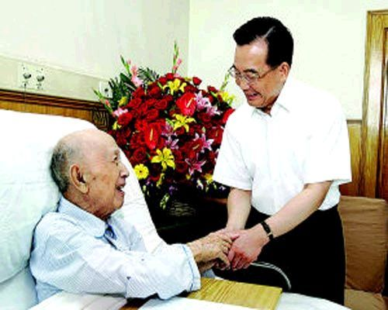
“钱学森之问”
“钱学森之问”：为什么我们的学校总是培养不出杰出人才？

Slide 39
“钱问”的由来
2005年温家宝总理看望钱学森时，钱老曾发出这样的感慨：
“回过头来看，这么多年培养的学生，还没有哪一个的学术成就，能跟民国时期培养的大师相比！
现在中国没有完全发展起来，一个重要原因是没有一所大学能够按照培养科学技术发明创造人才的模式去办学，没有自己独特的创新的东西，老是‘冒’不出杰出人才。”

Slide 40
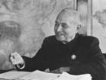
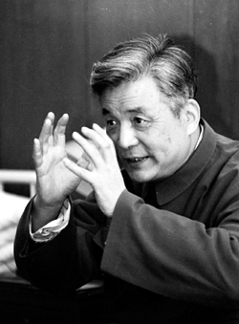

众星璀璨 大师辈出
李四光
陈省身
邓稼先

Slide 41
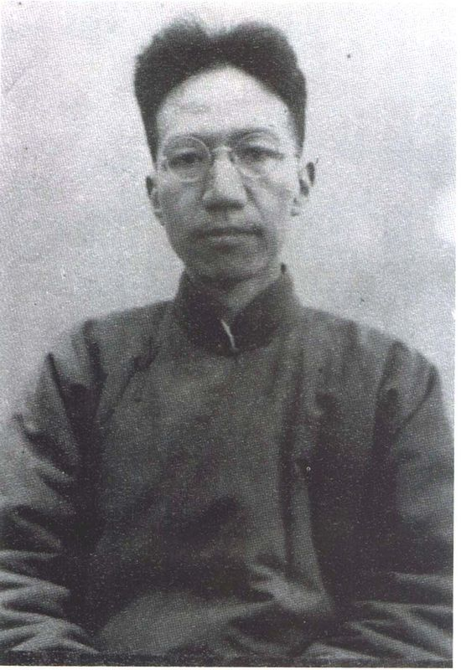
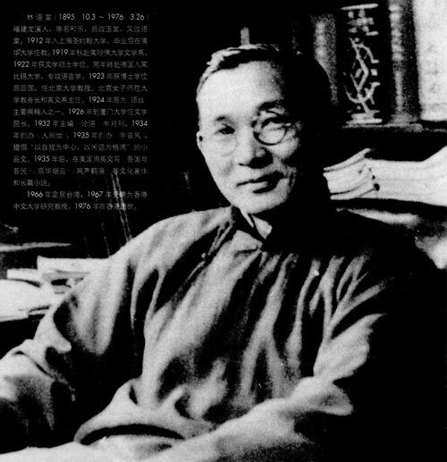
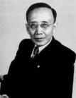
众星璀璨 大师辈出
陈寅恪
林语堂
郭沫若

Slide 42
症结：教育体制
钱学森：“在我一生的道路上，有两个高潮，一个是在北京师大附中，一个是在美国读研究生的时候。6年师大附中的学习生活对我的教育很深，对我的一生，对我的知识和人生观起了很大作用。”
当时师大附中对考试形成了这样的风气：“学生临考试是不做准备的。从不因为明天要考什么而加班背诵课本。大家都重在理解不在记忆。考试结果，一般学生都是70多分，优秀学生80多分。”
清华学生成绩贬值
文理分科

Slide 43
症结：学术生态
政学不分，学术独立难以实现
官学一体，行政化官僚化严重
量化考核，导致急功近利
“跑部钱进”，项目绑架学术

Slide 44
症结：价值观
圣洁的象牙塔→纷纷扰扰的世俗世界
理想主义至上→物欲横流的现实纠结（车子、票子、房子）
理想主义缺失，功利主义盛行
钱学交易、官学交易，大学斯文扫地

Slide 45
症结：评价体系
2009年10月：广州呼吸疾病研究所所长钟南山等学者的一篇论文在世界著名杂志《柳叶刀》发表后，广州医学院及附院先后给予约66万元的奖金。
SCI的魔力：毕业、晋升、金钱、地位
重赏之下 必有勇夫！

Slide 46
（三）深入实施创新驱动发展战略
科技创新是提高社会生产力和综合国力的战略支撑，必须摆在国家发展全局的核心位置。
要坚持走中国特色自主创新道路，以全球视野谋划和推动创新，提高原始创新、集成创新和引进消化吸收再创新能力，更加注重协同创新。
“大众创业，万众创新”（ 李克强，2014达沃斯论坛）

Slide 47
（三）深入实施创新驱动发展战略
深化科技体制改革，推动科技和经济紧密结合，加快建设国家创新体系，着力构建以企业为主体、市场为导向、产学研相结合的技术创新体系。
完善知识创新体系，强化基础研究、前沿技术研究、社会公益技术研究，提高科学研究水平和成果转化能力，抢占科技发展战略制高点。
完善科技创新评价标准、激励机制、转化机制。
实施知识产权战略，加强知识产权保护。促进创新资源高效配置和综合集成，把全社会智慧和力量凝聚到创新发展上来。

Slide 48
科技发展的制度因素与文化环境
影响科技发展的社会因素：经济、政治、法律、教育、宗教、文化

Slide 49
经济活动是科技发展的基本推动力
经济因素在社会诸因素对科学技术发展的影响中占居首要地位
经济需求是科学技术发展的最重要的推动力量
经济竞争是科学发的最重要的刺激因素
经济支持是科学发展的最重要的物质基础
完善的市场经济至关重要

Slide 50
政治对科学技术发展的重要影响
政治是经济的集中体现，又是一种以强制手段支配整个社会行为的强大力量
不同的社会制度下，科学技术发展与应用的方向、规模和速度呈现出很大的差异
政治系统所确立的科技政策和科技体制，实际地决定了科学技术发展的方向、规模和速度

Slide 51
教育水平是影响科学技术发展
的重要因素
教育的发展状况决定了一个国家科学家队伍的质量和数量，决定了科学家队伍后备力量的培养
教育的普及程度决定了科学知识、科学精神和科学方法在社会中的传播、接受和应用，决定了一个民族科学文化素质的水准
大学是科学社会建制的重要组成部分，是推动科学研究和技术开发的重要力量

Slide 52
科学发展与文化的关联性
科学的发展与人类文化是分不开的，在西方是如此，在中国也是如此。科学与文化之间存在着一种互动的关联机制，一个国家或民族的科学发展受传统文化的影响既久远而又深刻。
科学的地域性：东方科学与西方科学

Slide 53
1、民族文化心理结构
一个民族传统文化的核心是这个民族的“文化心理结构”，即民族思想传统中最深层次的东西，也可称为民族的“文化精神气质”

Slide 54
1、民族文化心理结构
传统实用理性在现代中国人的精神领域中的一个重要表现就是，从专家学者到政府官员直至普通百姓，通常习惯于把“科学”与“技术”这两个原本是不同性质的东西笼统地合称为“科学技术”或“科技”。
吴大猷先生认为创用“科技”一词乃是中国科学的“一种不幸”。

Slide 55
1、民族文化心理结构
吴大猷先生于1976年在《科学技术与人类文明》一文中指出：“一般言之，我们民族的传统，是偏重实用的。我们有发明、有技术，而没有科学。”
中国人引以自豪的“四大发明”是技术而不是科学。中国科学落后西方者，不是个案的技术发明，而是科学探索的动机、视野和方法。

Slide 56
2、学术价值观
西方：“为学术而学术”学术价值观
中国：“经世致用”的学术价值观

Slide 57
2、学术价值观
亚里士多德：“人们是由于惊异才开始研究哲学，过去是这样，现在也是这样。——既然人们研究哲学是为了摆脱无知，那就很明显，人们追求智慧是为了求知，并不是为了实用。”
梁启超将此论直称“为学术而学术”

Slide 58
2、学术价值观
实用理性的文化精神使得中国古代的先哲们在思维方面并不真正注意理论性的东西，不注意“是非”本身、“真理”本身的价值，而是把重点放在“运用”的智慧上。
反智论传统之根深蒂固，以致于“经世致用”的学术价值观在中国古代思想中长期居于统治地位。

Slide 59
2、学术价值观
中国学者大都以实用主义的心态从事科学研究，缺乏“为真而求真”的科学精神。
所谓科学精神，最核心的内涵就是“自由探索真理”的精神。“只问是非，不计厉害”

Slide 60
2、学术价值观
功利主义体现在教师身上，就是教学上教会你考试，人才培养上只要你能找到工作就可以；
学生也是这样，选择的专业不是根据自己的兴趣，而是根据自己出来能否当大官，赚大钱；
教授的功利主义，就是奔着SCI和课题项目，忘了做学问才是他们一切的出发点。

Slide 61
2、民族思维模式
思维模式，也称思维方式，是一切文化的基础。思维模式的不同，也是不同文化体系的差异的重要根源。
东西方民族的思维模式的最根本的不同是，东方主综合，西方主分析。具体体现如下：

Slide 62
其一，整体性思维与个体性思维
在西方，古希腊时期人们就持有这样一种观念：要了解宇宙的构造，就追问最后的元素是什么。大的物质是由小的元素构造的，小的元素是由更小的粒子构造的，这种观念一直延续到现代。可以说，西方人的思维模式是个体的、分析的。
中国文化略有不同，重视整体思维是中国传统文化的重要特征。我国的先哲从一开始就认为，微观的元素与宏观的天体是分不开的。
集体主义与个人主义的关系

Slide 63
其二，简约性、模糊性思维与具体性、精确性思维
西方文化倾向于对事物的具体性、精确性的分析，表现为严密的逻辑思维。
而中国传统文化则多表现为用一种简约的、模糊的大而笼统的寥寥数语将自然科学与社会科学一揽子地概括进去。

Slide 64
其三，求同性思维与求异性思维
西方文化有着良好的“求异”传统，强调求异思维，鼓励个人提出的“标新立异”的观点。
在思考问题和处理实际事务时，中国文化的一个重要思维特征就是强调求同思维，对于意见分歧讲究要“求同存异”、要“求大同，存小异”。中国人的求同思维与传统文化的“中和论”有着密切的关联性，中和论体现在中庸之道的文化心理上，认为任何事物只有在“适度”的前提下才有其合理性。

Slide 65
如何看待中西方在思维方式上的差异呢？
这是一个非常复杂的问题，不能简单地作出谁优谁劣的判断。
中国人擅长的综合性、简约性、求同性思维，是我们思维的优点，同时也是我们思维的弱点；而西方人擅长的分析性、具体性、求异性思维，是他们思维的优点，同时也他们思维的缺点。
Notes:
中国学者之宏大叙事风格——综合性研究
中国人的利己主义：美国人、日本人、中国人

Slide 66
西方人的分析方法
在对客观事物内部进行细微的考察和研究时，西方人建立的分析方法有其显著的优势，因为对事物做“剥离性分析”的思维方法在物质结构问题的研究上是卓有成效的，现代物质结构理论从方法论上来说就是分析的方法。
然而西方人的分析性思维，却往往忽视了事物的整体联系。

Slide 67
西方人的逻辑思维
西方人追求具体性、精确性的逻辑思维要比中国文化中擅长于简约的、模糊的辩证思维，更利于对事物作出科学上的发现。
然而，现代科学的发展也越来越显示出西方人非此即彼的思维方式的局限性。玻尔提出的互补原理，表明了东方人的思维尤其是中国人的智慧在现代科学发展中价值。

Slide 68
西方人的求异求新传统
西方整个文化传统的一个重要特质是刻意求异求新。从亚里士多德的“吾爱吾师，吾尤爱真理”，到爱因斯坦的“牛顿啊，请原谅我”，都体现了西方文化中的批判精神和超越意识。
然而，在当今全球化的背景下，过于强调立异又会导致国家之间、文明之间的对抗与冲突。
萨缪尔·亨廷顿《文明的冲突与世界秩序的重建》

Slide 69
中国人的整体性思维
中国人的思维模式是综合的，它照顾了事物的整体，有整体概念，讲究普遍联系。中国传统文化中的“天人合一”观念是当代人类处理人与自然关系的重要思想资源。
但中国传统的整体宇宙观又是笼统的、模糊的，缺少对事物进行的深入分析，这又使得我们的“天人合一”思想只可能停留在理念或理想上，很难成为一种行动策略。

Slide 70
中国的“和”文化
中国传统文化强调事物的和谐统一，强调“和而不同”，这种文化观念在处理当今国家之间的关系、不同文明之间的关系问题上显示出独特的优势。
但“和而不同”的价值理念，首先注重的是“和”，在“和”的前提下承认差别和对立。“和为贵”，“和”是第一位的。中国传统文化非常重视思想的“守一”和“齐一”，这种大一统的思想控制，严重地抑制了我们民族的创造性。与此相关的“中庸之道”也是严重妨碍人们提出新异观点和彻底的学术主张的重要因素。

Slide 71
4、努力营造利于创新的文化生态
第一，树立追求卓越的学术文化观
在科学的竞技场上，只有第一，没有第二。科学上的优先权机制，驱使科学家必须努力做出原创性的发现，唯有如此，才能确立自己在学术共同体中的真正地位。中国科学界要提升科学原创力的整体水平，就必须树立追求卓越的学术文化观。

Slide 72
4、努力营造利于创新的文化生态
第二，确立理想主义的学术价值观
从价值理念的层面上说，提高我国科学创新能力的一个重要方面就是确立一种非功利的学术价值观——理想主义价值观。科学，就其本原来说，只能是由求知的好奇心驱动，只问真理，不计功利的学问。
科学与技术的发展政策应该是有区别的，科学技术发展政策必须充分考虑基础研究的特殊性，要“尊重科学家独特的敏感和创造精神，鼓励他们进行‘好奇心驱动的研究’。”

Slide 73
4、努力营造利于创新的文化生态
第三，破除遵奉权威的社会传统和学术心态
权威统治和遵奉心态造成的氛围，无助于形成一个培育个人创造力的社会环境，而个人创造力是科学探索的关键。听从老师的话和接受经典论著的教条是儒家教育的基础，这种教育模式直到今天也没有什么改变，遵奉权威的教育模式和文化传统是当今中国科学突破和科学创新的主要障碍之一。
因此，我国原创文化建设的一个重要方面，就是要破除遵奉权威的社会传统，建立起鼓励学术批评的文化氛围。

Slide 74
4、努力营造利于创新的文化生态
第四，培育和建立我们自己的学术传统
志业精神
自由精神
批判精神

